Slide 1
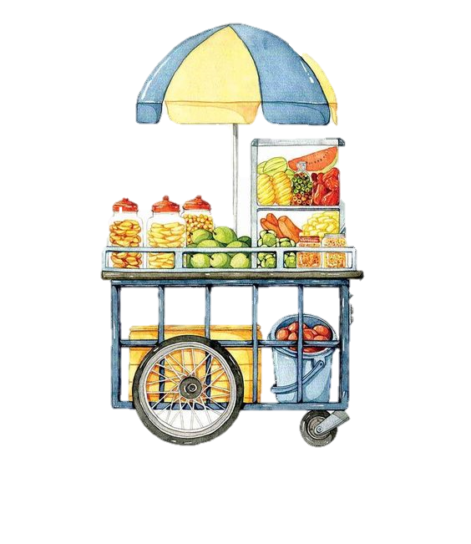
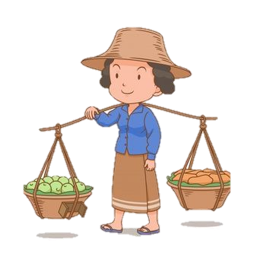
Du lịch qua màn ảnh nhỏ
- Nhiệm vụ: Trên màn hình lần lượt xuất hiện các dữ kiện về một món ăn nổi tiếng của các vùng miền theo thứ tự từ khó đến dễ. Lần lượt các nhóm sẽ trả lời.
- Phần thưởng: Trả lời ngay sau dữ kiện đầu tiên: 2 sao, sau dữ kiện thứ 2: 1 sao, sau dữ kiện thứ 3 được 1 tràng pháo tay của các bạn.

Slide 2
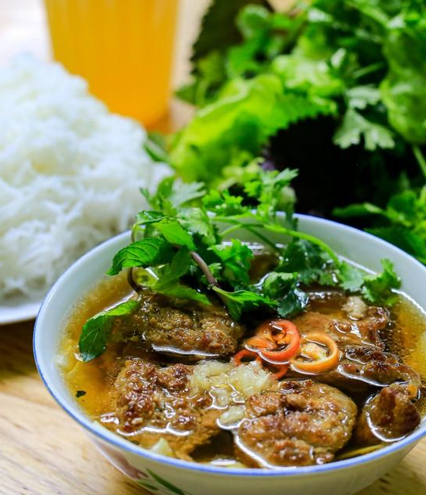
01
Đây là món ăn nằm trong top 10 món ăn đường phố hấp dẫn du khách nhất thế giới.
Tổng thống Barack Obama đã hết lời khen ngợi món ăn này bởi hương vị đặc biệt hấp dẫn.
BÚN CHẢ

Slide 3
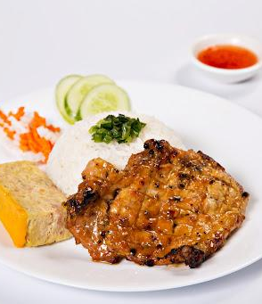
02
Đây là món ăn từng được gọi là “món ăn nhà nghèo” theo thời gian đã trở thành món ăn thân thuộc của tất cả người Sài Thành.
Có nguyên liệu vô cùng đặc biệt. Là món ăn từng được 3 stremer nổi tiếng: Độ Mixi, Pewpew, Xemesis lựa chọn để mở nhà hàng nổi tiếng, thu hút nhiều thực khách.
CƠM TẤM SÀI GÒN

Slide 4
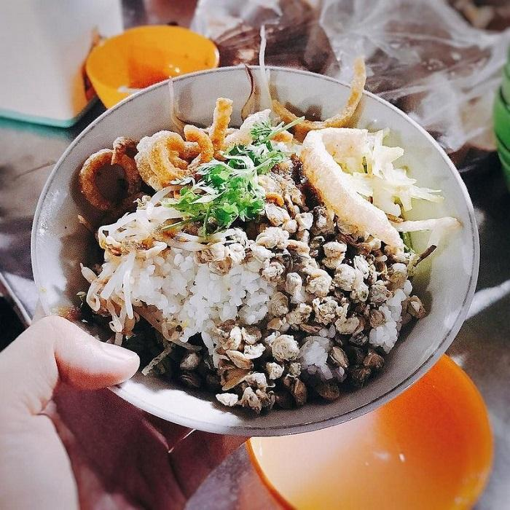
03
Là một trong những món ngon “khó cưỡng” đối đến với vùng đất cố đô. Đây là món ăn mang lại cho thực khách cảm giác vừa thanh đạm lại vô cùng đậm đà.
Món ăn này xuất phát từ những người dân làng chài ven sông Hương, từng được coi là đặc sản tiến vua, món ăn nổi tiếng trong cung đình Huế..
CƠM HẾN

Slide 5

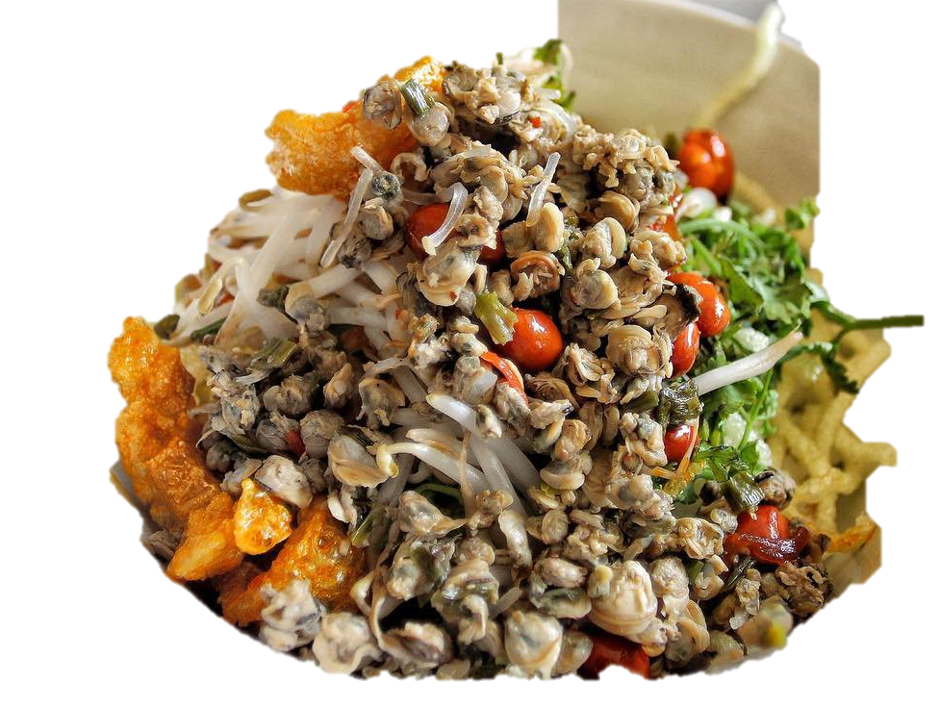

Slide 6
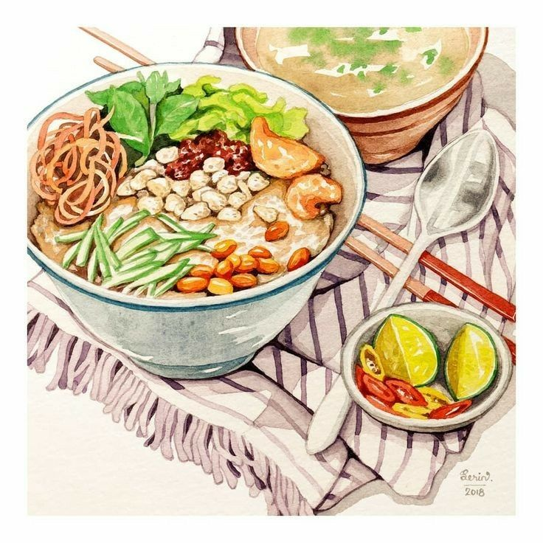
TIẾT 59: CHUYỆN CƠM HẾN
HOÀNG PHỦ NGỌC TƯỜNG

Slide 7
MỤC TIÊU
01
03
02
04
Nhận biết được đặc điểm cơ bản của thể loại tản văn: dung lượng, đề tài, chủ đề, kết cấu…
HS nhận biết được chất trữ tình, cái tôi tác giả, ngôn ngữ của VB
Yêu mến, trân trọng sự phong phú, đa dạng trong ẩm thực, trong đời sống, trong suy nghĩ của các vùng miền
Liên hệ bản thân, trình bày được cảm nhận về nét đẹp văn hóa từng vùng miền

Slide 8
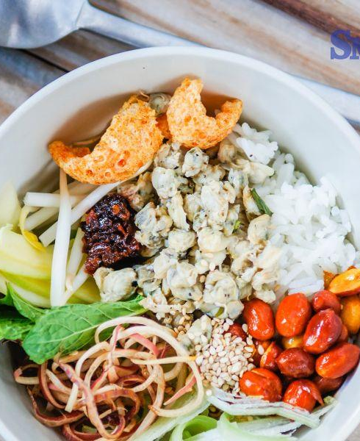
I
TÌM HIỂU CHUNG

Slide 9

THỬ THÁCH PHẢN ỨNG NHANH
+ Hs có một phút đọc thông tin trong sách giáo khoa.
+ Sau một phút, toàn bộ Hs gấp SGK lại. Gv đưa ra các câu hỏi để các nhóm trả lời.

Slide 10
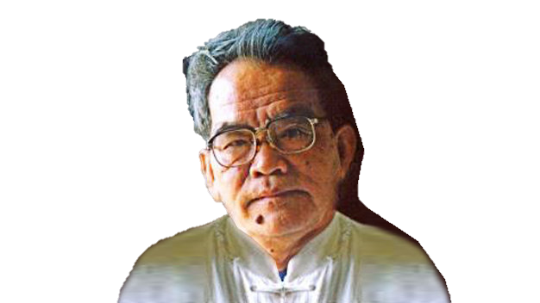
I. TÌM HIỂU CHUNG
1. Tác giả
- Hoàng Phủ Ngọc Tường sinh năm 1937.
- Quê: Quảng Trị, sống và làm việc nhiều năm ở Huế.
- Sáng tác của ông toát lên cảm hứng ngợi ca vẻ đẹp đất nước và con người trên khắp mọi miền Tổ quốc, đặc biệt là Huế.
Hoàng Phủ Ngọc Tường

Slide 11
2.Tác phẩm
Thể loại: Tản văn
Đề tài: Viết về món ăn đặc sản
Ngôi kể: Ngôi thứ nhất

Slide 12
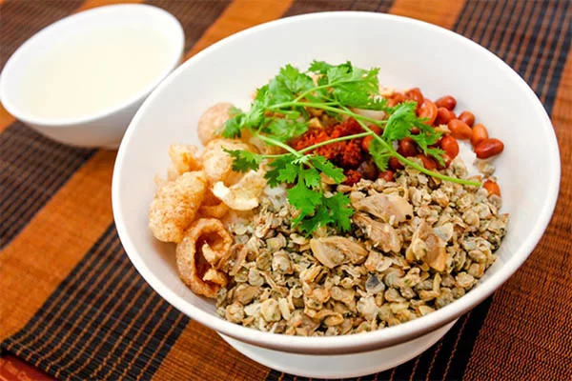
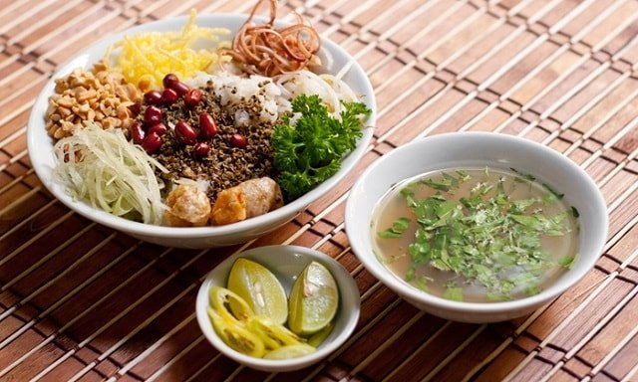
TẢN VĂN
KHÁI NIỆM
Là thể loại văn xuôi ngắn gọn, hàm súc. Chuyên viết về các vấn đề xã hội như lịch sử, văn hóa, chính trị… Người viết thường dụa trên một vài nét chấm phá về cuộc sống để qua đó thể hiện tâm trạng, suy nghĩ, chính kiến của mình.

Slide 13
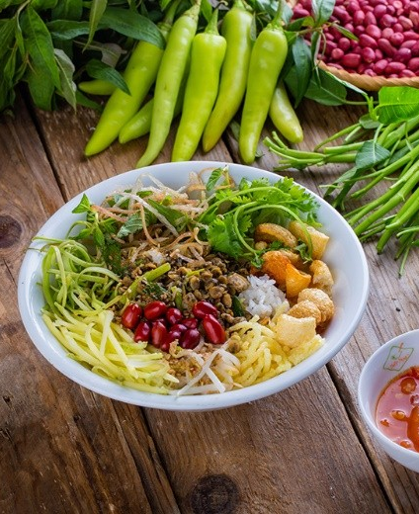
Đặc điểm của tản văn
. Mang tính trữ tình cao, thể hiện những cảm nhận, tâm tư, tình cảm của tác giả.
. Tản văn có hơi hướng phóng túng, tự do:.
. Đề tài trong các sáng tác của tản văn rất rộng, bao hàm từ lịch sử, xã hội, địa lý đến triết học, nghệ thuật…

Slide 14


GIỚI THIỆU

Slide 15
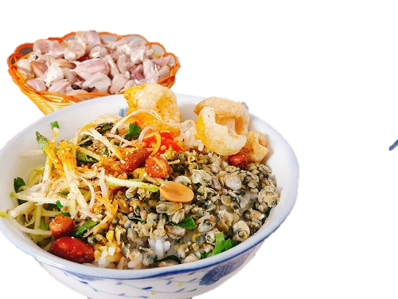
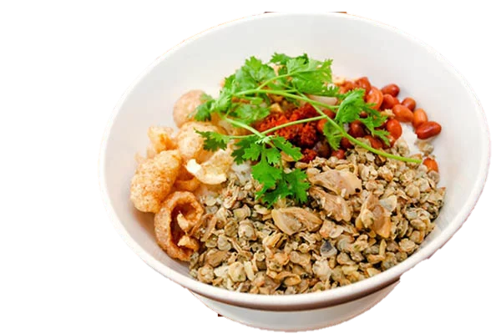
II
ĐỌC, HIỂU VĂN BẢN

Slide 16


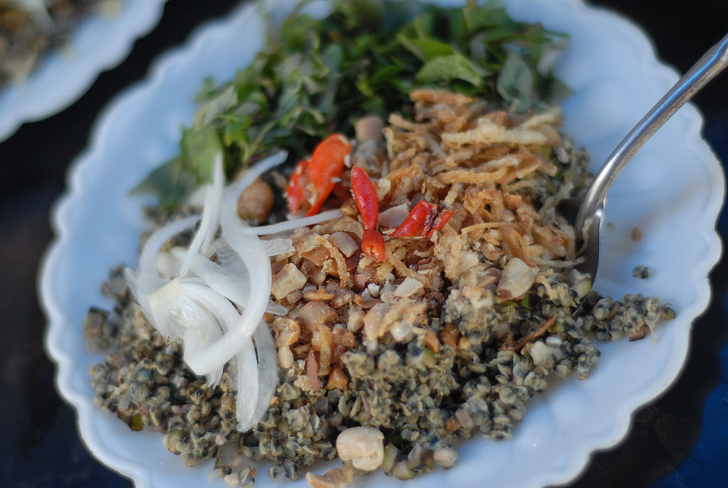

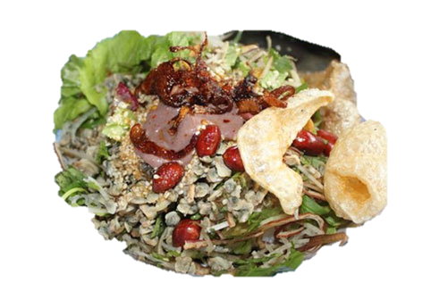
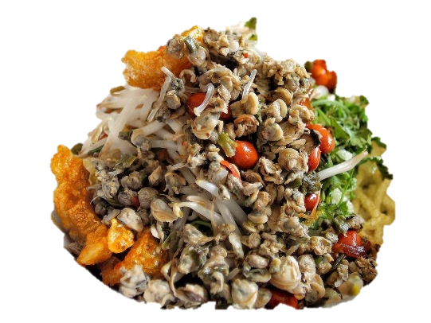
II. ĐỌC-HIỂU VĂN BẢN
Nội Dung 1
Giới thiệu về món cơm hến
Nội Dung 2
Đặc điểm của phong cách người Huế thể hiện qua món cơm hến
Nội Dung 3
Ý kiến của tác giả về
món ăn đặc sản

Slide 17
1, Giới thiệu về món cơm hến
- Nhóm 1: Đầu bếp tài ba:
+ Tìm hiểu về món cơm hến.
+ Sản phầm đầu ra: Poster/ppt giới thiệu thông tin về món cơm hến

Slide 18
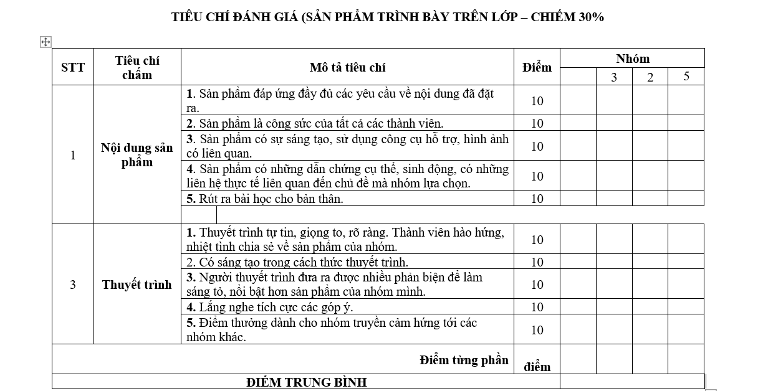
TIÊU CHÍ ĐÁNH GIÁ (SẢN PHẨM TRÌNH BÀY TRÊN LỚP – CHIẾM 30%

Slide 19
1, Giới thiệu về món cơm hến
- Những nguyên liệu chính: ruột hến, cơm nguội, bún tàu, măng khô, rau sống, thịt heo.
- Gia vị: da heo, tóp mỡ, ớt tương, ớt dầm nước mắm, ớt màu, muối, mẻ, đậu phộng, ruốc, bánh tráng, vị tinh…
🡪nguyên liệu rẻ, dễ kiếm, có thể dùng nguyên liệu thừa sau khi chế biến các món ăn hằng ngày.
- Nơi bán: bán rong trên đường phố.
- Người thưởng thức: mọi người, cả người giàu và người nghèo
- Giá thành: giá rẻ.
Cơm hến là một món ăn bình dân.

Slide 20
2. Đặc điểm của phong cách người Huế thể hiện qua món cơm hến
Nhóm 2: Biên tập viên xứ Huế
+ Tìm hiểu phong cách của người Huế qua món cơm Hến
Sản phẩm đầu ra: Clip

Slide 21
TIÊU CHÍ ĐÁNH GIÁ (SẢN PHẨM TRÌNH BÀY TRÊN LỚP – CHIẾM 30%

Slide 22
Khẩu vị: người Huế thích ăn cay.. 🡪 món cơm hến tiêu biểu cho phong cách ăn cay dễ sợ, cay trào nước mắt của người Huế.
2. Đặc điểm của phong cách người Huế thể hiện qua món cơm hến
Gia vị thứ mười lăm “bếp lửa”: → Người Huế luôn cố gắng để giữ gìn và phát triển món ăn đậm đà bản sắc dân tộc.

Slide 23
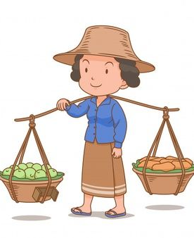
Chị bán hàng rong
dáng gầy mỏng manh, chiếc áo đài đen cũ kĩ, chiếc nón cời và tiếng rao lanh lảnh; gánh cơm hến rẻ nhưng vẫn đủ vị, tỉ mỉ, cầu kì
🡪 Hình ảnh của người bán hàng nghèo nhưng không lam lũ, khổ sở mà vẫn tươm tất, giữ cốt cách nền nã của người cố đô.

Slide 24
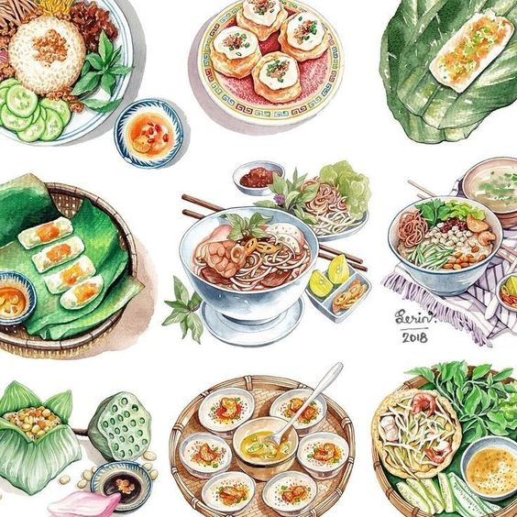
3. Ý kiến của tác giả về món ăn đặc sản
Nhóm 3: Cầu nối yêu thương
- Tìm hiểu tình cảm của tác giả đối với món cơm hến cũng như thiên nhiên xứ Huế
- Sản phẩm đầu ra: phỏng vấn

Slide 25
TIÊU CHÍ ĐÁNH GIÁ (SẢN PHẨM TRÌNH BÀY TRÊN LỚP – CHIẾM 30%

Slide 26
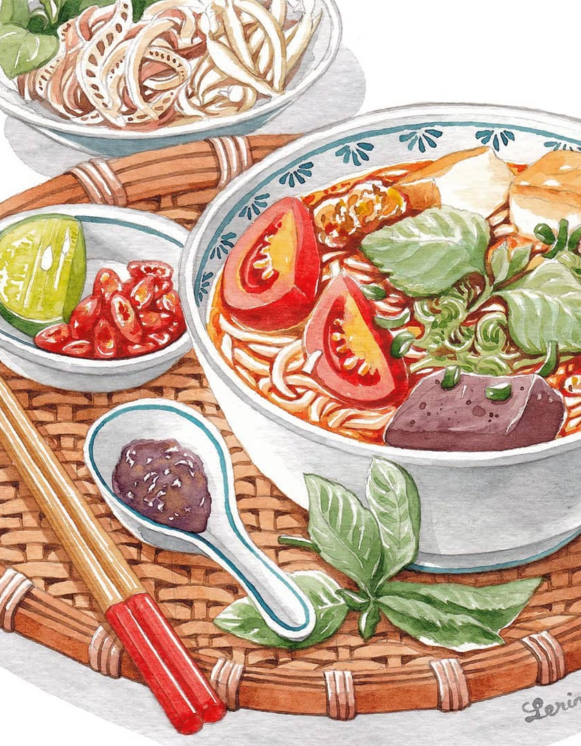
3. Ý kiến của tác giả về món ăn đặc sản
- Tình cảm của tác giả:
+ Yêu quê hương, yêu những nét văn hóa ẩm thực độc đáo của quê hương mình.
+ Sẵn lòng bày tỏ quan điểm về cải tiến, phá cách món ăn quê hương, ông mong muốn những món ăn này vẫn giữ nguyên được hương vị và giá trị của mình.
- Câu văn thể hiện ý kiến của tác giả về món ăn đặc sản:
+ “Tôi rất ghét những lối cải tiến tạp nham như vậy. Bún đã có bún bò, ai có giang sơn ấy, việc gì phải cướp bản quyền sáng chế của người khác.”
+ “Tôi nghĩ rằng trong vấn đề khẩu vị, tính bảo thủ là một yếu tố văn hóa hết sức quan trọng, để bảo toàn di sản.”
+ “Với tôi, một món ăn đặc sản cũng giống như một di tích văn hóa, cứ phải giống như ngày xưa, và mọi ý đồ cải tiến đều mang tính phá phách, chỉ tạo nên những “đồ giả!”

Slide 27
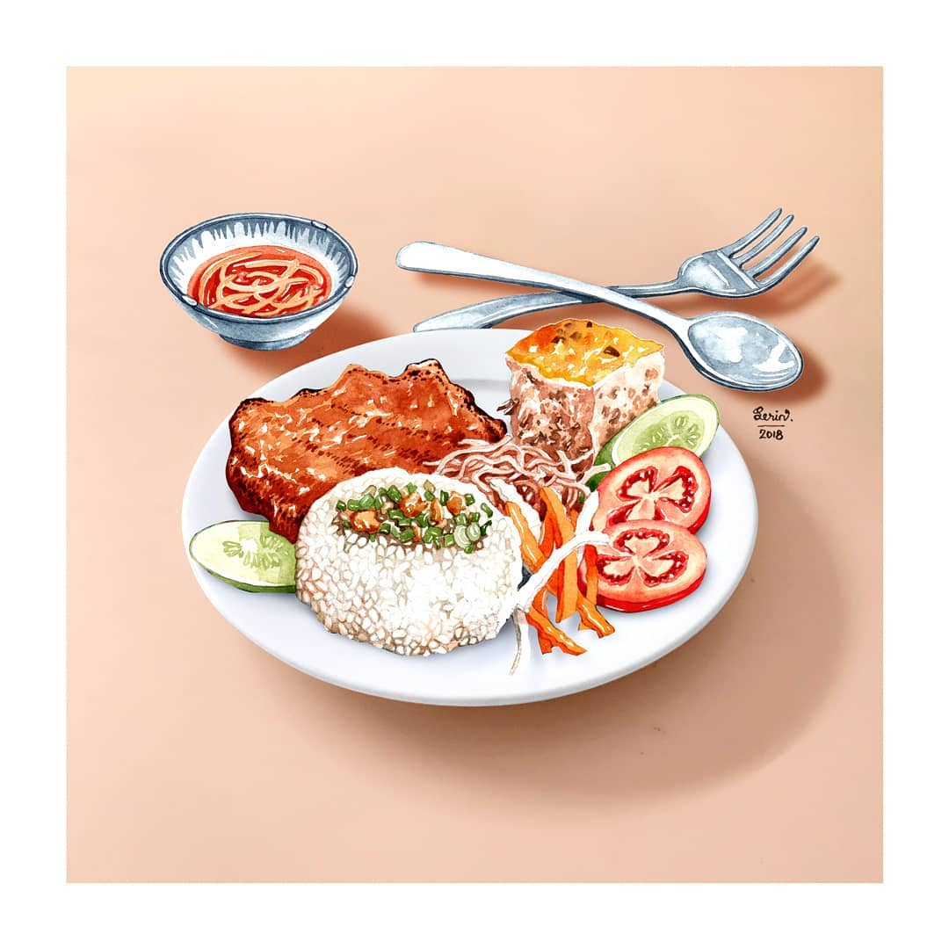
TỔNG KẾT
III

Slide 28
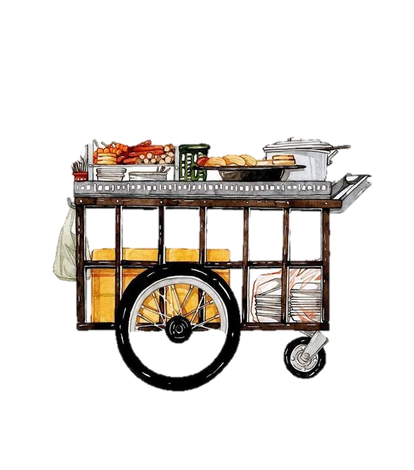
1. Nghệ thuật
- Sử dụng ngôn ngữ địa phương.
- Giọng điệu hài hước kết hợp với trữ tình.
2. Nội dung
Nhà văn giới thiệu về món ăn đậm đà bản sắc xứ Huế- cơm hến, đồng thời thể hiện những suy nghĩ của tác giả về việc “cải tiến” món ăn dân tộc. Từ đó thể hiện tình yêu quê hương da diết của tác giả.
3. Thông điệp
Hãy trân trọng, giữ gìn những đặc sản của địa phương, nuôi dưỡng những nét đẹp văn hoá của quê hương.

Slide 29
CƠM HẾN-MÓN ĂN NỔI TIẾNG CỦA XỨ HUẾ

Slide 30
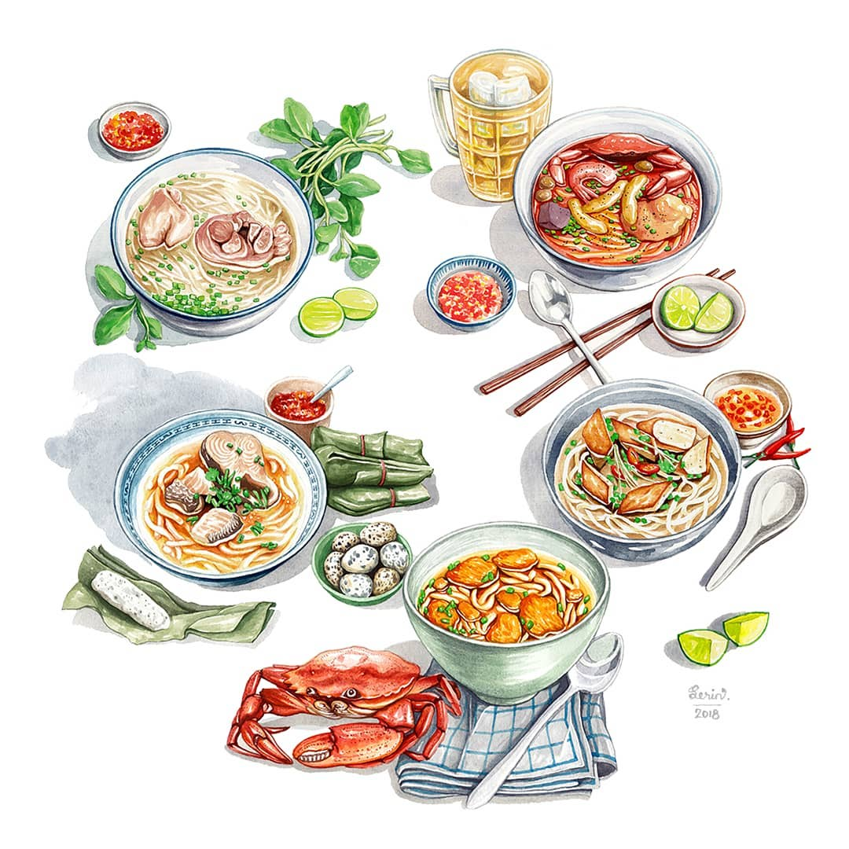
Nhóm 4: Màu sắc trăm miền - Tìm các món ăn đặc trưng của các vùng miền để chia sẻ. - Sản phẩm đầu ra: ppt, radio show; poster…

Slide 31
TIÊU CHÍ ĐÁNH GIÁ (SẢN PHẨM TRÌNH BÀY TRÊN LỚP – CHIẾM 30%

Slide 32
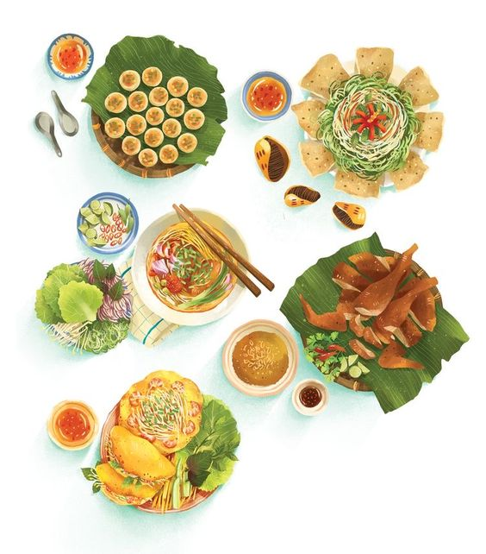
9h 55m 23s
386,000 km
Jupiter's rotation period
Distance between Earth and the Moon

